Slide 1
Abstrakt a prameny

Slide 2
ABSTRAKT
K čemu slouží abstrakt?
Na první straně, slouží jako průvodce čtenáři, zda-li práce obsahuje, to co hledá – zda ji číst. Zároveň poskytuje první dojmy z práce – kvalita, ukazuje znalost tématu.
Klíčová slova
Konference
Co má obsahovat dobrý abstrakt? Proč? jak? (nález)?
Cíl a důvod práce. Metoda. Někdy výsledek
Co ne?
Úvod do problematiky, strukturu práce.
Jak dlouhý má být?
Obvykle cca 200 slov.

Slide 3
Co musí abstrakt obsahovat?
Background, (Introduction)
Objectives
Methods,
Results, (Findings)
Conclusions
Limitations

Slide 4
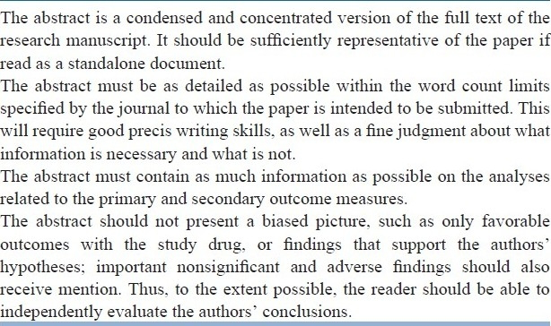
Kvalitní abstrakt

Slide 5
Background / Pozadí výzkumu
This section should be the shortest part (2-3 sentences) of the abstract and should very briefly outline the following information:
What is already known about the subject, related to the paper in question
What is not known about the subject and hence what the study intended to examine (or what the paper seeks to present)

Slide 6
Příklady
in the interest of brevity, unnecessary content is avoided.
For instance, there is no need to state “The antidepressant efficacy of desvenlafaxine (DV), a dual-acting antidepressant drug, has been established…”
“Women in India are traditionally housewives; however, in modern urban India, women are increasingly seeking jobs. Employment notwithstanding, women continue to be expected to discharge their traditional domestic duties. The likely result is role strain and impaired subjective well-being.”

Slide 7
Methods/ způsoby výzkumu
The methods section is usually the second-longest section in the abstract. It should contain enough information to enable the reader to understand what was done, and how.
CO, JAK, JAKÝM ZPŮSOBEM?

Slide 8
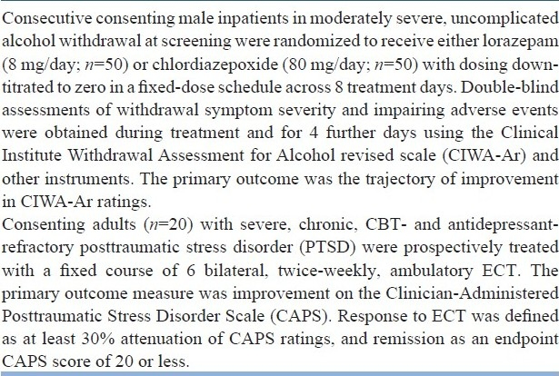
Příklady

Slide 9
Results/ Výstupy, nálezy, zjištění
The results section should therefore be the longest part of the abstract and should contain as much detail about the findings as the journal word count permits.
For example, it is bad writing to state “Response rates differed significantly between diabetic and nondiabetic patients.” A better sentence is “The response rate was higher in nondiabetic than in diabetic patients (49% vs 30%, respectively; P<0.01).”

Slide 10
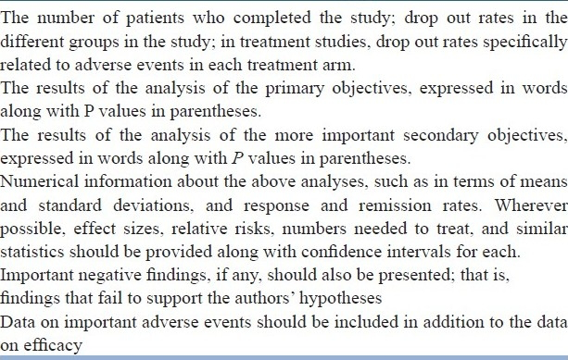
Příklady

Slide 11
Coclusion/ Závěr
This section should contain the most important take-home message of the study, expressed in a few precisely worded sentences.
The primary take-home message
The additional findings of importance
The perspective

Slide 12
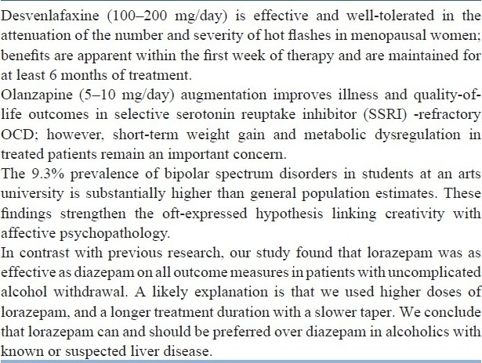
Příklady

Slide 13
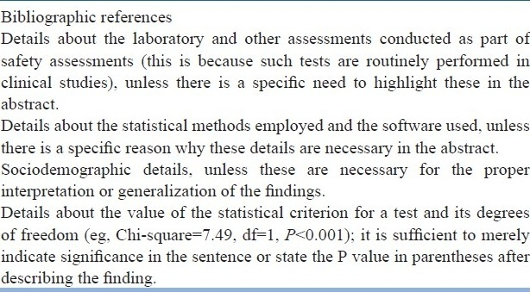
Co vynechat
Citation of references anywhere within an abstract is almost invariably inappropriate.

Slide 14
Humanitní abstrakt
Kenneth Tait Andrews, “‘Freedom is a constant struggle': The dynamics and consequences of the Mississippi Civil Rights Movement, 1960-1984″ Ph.D. State University of New York at Stony Brook, 1997 DAI-A 59/02, p. 620, Aug 1998
This dissertation examines the impacts of social movements through a multi-layered study of the Mississippi Civil Rights Movement from its peak in the early 1960s through the early 1980s. By examining this historically important case, I clarify the process by which movements transform social structures and the constraints movements face when they try to do so. The time period studied includes the expansion of voting rights and gains in black political power, the desegregation of public schools and the emergence of white-flight academies, and the rise and fall of federal anti-poverty programs. I use two major research strategies: (1) a quantitative analysis of county-level data and (2) three case studies. Data have been collected from archives, interviews, newspapers, and published reports. This dissertation challenges the argument that movements are inconsequential. Some view federal agencies, courts, political parties, or economic elites as the agents driving institutional change, but typically these groups acted in response to the leverage brought to bear by the civil rights movement. The Mississippi movement attempted to forge independent structures for sustaining challenges to local inequities and injustices. By propelling change in an array of local institutions, movement infrastructures had an enduring legacy in Mississippi.

Slide 15
Rozbor
What the dissertation does
This dissertation examines the impacts of social movements through a multi-layered study of the Mississippi Civil Rights Movement from its peak in the early 1960s through the early 1980s. By examining this historically important case, I clarify the process by which movements transform social structures and the constraints movements face when they try to do so.
How the dissertation does it
The time period studied in this dissertation includes the expansion of voting rights and gains in black political power, the desegregation of public schools and the emergence of white-flight academies, and the rise and fall of federal anti-poverty programs. I use two major research strategies: (1) a quantitative analysis of county-level data and (2) three case studies.
What materials are used
Data have been collected from archives, interviews, newspapers, and published reports.
Conclusion
This dissertation challenges the argument that movements are inconsequential. Some view federal agencies, courts, political parties, or economic elites as the agents driving institutional change, but typically these groups acted in response to movement demands and the leverage brought to bear by the civil rights movement. The Mississippi movement attempted to forge independent structures for sustaining challenges to local inequities and injustices. By propelling change in an array of local institutions, movement infrastructures had an enduring legacy in Mississippi.
Keywords: social movements, Civil Rights Movement, Mississippi, voting rights, desegregation

Slide 16
Přírodovědný abstrakt
Luis Lehner, “Gravitational radiation from black hole spacetimes” Ph.D. University of Pittsburgh, 1998 DAI-B 59/06, p. 2797, Dec 1998
The problem of detecting gravitational radiation is receiving considerable attention with the construction of new detectors in the United States, Europe, and Japan. The theoretical modeling of the wave forms that would be produced in particular systems will expedite the search for and analysis of detected signals. The characteristic formulation of GR is implemented to obtain an algorithm capable of evolving black holes in 3D asymptotically flat spacetimes. Using compactification techniques, future null infinity is included in the evolved region, which enables the unambiguous calculation of the radiation produced by some compact source. A module to calculate the waveforms is constructed and included in the evolution algorithm. This code is shown to be second-order convergent and to handle highly non-linear spacetimes. In particular, we have shown that the code can handle spacetimes whose radiation is equivalent to a galaxy converting its whole mass into gravitational radiation in one second. We further use the characteristic formulation to treat the region close to the singularity in black hole spacetimes. The code carefully excises a region surrounding the singularity and accurately evolves generic black hole spacetimes with apparently unlimited stability.

Slide 17
Rozbor
Why do this study
The problem of detecting gravitational radiation is receiving considerable attention with the construction of new detectors in the United States, Europe, and Japan. The theoretical modeling of the wave forms that would be produced in particular systems will expedite the search and analysis of the detected signals.
What the study does
The characteristic formulation of GR is implemented to obtain an algorithm capable of evolving black holes in 3D asymptotically flat spacetimes. Using compactification techniques, future null infinity is included in the evolved region, which enables the unambiguous calculation of the radiation produced by some compact source. A module to calculate the waveforms is constructed and included in the evolution algorithm.
Results
This code is shown to be second-order convergent and to handle highly non-linear spacetimes. In particular, we have shown that the code can handle spacetimes whose radiation is equivalent to a galaxy converting its whole mass into gravitational radiation in one second. We further use the characteristic formulation to treat the region close to the singularity in black hole spacetimes. The code carefully excises a region surrounding the singularity and accurately evolves generic black hole spacetimes with apparently unlimited stability.
Keywords
gravitational radiation (GR)
spacetimes
black holes

Slide 18
Dílčí úkol II.
Přepracujte abstrakty
Nahrát do odvezávárny do 12.3.

Slide 19
CO JE PRIMÁRNÍ PRAMEN?
Písemné prameny
  Institucionálního původu
    Právní dokumenty, správní a hospodářské prameny, listiny, úřty, sepisy obyvatelstva
  Soukromého původu
    Osobní korespondence, osobní deníky, literární a písemná pozůstalost
  Narativní a literární
    Legendy, romány, fikce, kroniky, letopisy
Nepsané prameny
  Hmotné (kostení pozástatky, archeologické nálezy)
  Obrazové
  Audiovizuální
Ústní prameny
  Mytologie
  Orální historie

Slide 20
Třídění pramenů
Rozlišujeme různé druhy informačních pramenů, které jsou tříděny podle různých hledisek. Nejzákladnější je dělení pramenů podle míry původnosti jejich obsahu. Dělíme je na primární, sekundární a terciální prameny.
Primární informační prameny – přináší původní, nové informace. Jsou to původní tvůrčí díla, umělecká nebo literární; původní zprávy o nějaké události nebo časovém období, které vznikly během události nebo v určitém časovém období. Obsahují fakta, nikoli různé interpretace. Primárními prameny jsou knihy, časopisy, noviny, písně, obrazy, sochy, publikované výsledky vědeckých studií, sborníky z konferencí…
Sekundární informační prameny – jsou to prameny, které informují o existenci primárních pramenů a odkazují na ně. Většinou mají formu seznamů utříděných podle určitých aspektů. Jsou nezbytné pro vyhledávání potřebných dokumentů a pro odbornou práci s informacemi. Mezi tento druh pramenů patří bibliografie, obsahová periodika, rejstříky, indexy a knihovní katalogy. Sekundárními prameny jsou i dokumenty, které vycházejí z primárních pramenů a které analyzují a interpretují původní informace. Mohou to být přehledové biografie, slovníky, encyklopedie, biografie, historiografie, recenze a literární kritiky, analýzy klinických studií nebo recenze shrnující výsledky studií a experimentů.
Terciální informační prameny – jsou nejméně běžné a obsahují informace o sekundárních pramenech. Příkladem jsou bibliografie bibliografií obsahující záznamy publikovaných bibliografií či databáze databází, které obsahují záznamy o existujících databázích

Slide 21
PRIMÁRNÍ VERSUS SEKUNDÁRNÍ
Přestavte si, že chcete citovat zdroj, o kterém jste četli, ale nečetli jste ho.
Tento původní pramen, na který vámi čtená práce odkazuje, je zdrojem primárním.
Pramen, který jste skutečně četli, je zdrojem sekundárním.
Vždy se snažte přečíst primární zdroj.
Sekundární zdroje nejsou nikdy prezentovány úplně a může také dojít ke zkreslení informace.
Pokud není primární zdroj dostupný, ale vy na něj stále chcete odkazovat, odkažte oba prameny – primární i sekundární zdroj v textu, ale v závěrečném seznamu odcitujte pouze sekundární zdroj.
Například chcete odkazovat v textu na studii Nguyena a Leeho z roku 1989, o které jste četli ve studii od Beckera a Selingmana z roku 1996. Použijte jednu z následujících forem:
Nguyen a Lee (1988 podle Becker & Seligman, 1996) vypozorovali v dětech zpětnou reakci.
V dětech byla vypozorována zpětná reakce (Nguyen & Lee, 1988 podle Becker & Seligman, 1996).

Slide 22
Vzory bibliografických citací
citace článku z odborného časopisu:
TOMEŠ, J. (1996): Specifická nezaměstnanost v České republice v regionálním srovnání. Geografie - Sborník ČGS, 101, č. 4, s. 278-229.
MUSIL, J. (1993): Changing urban systems in post-communist societies in Central Europe: analysis and prediction. Urban Studies, 30, č. 6, s. 899-905.
citace knihy:
HAMPL, M., GARDAVSKÝ, V., KÜHNL, K. (1987): Regionální struktura a vývoj systému osídlení ČSR. Univerzita Karlova, Praha, 236 s.
SAYER, A. (1992): Method in Social Science. A Realist Approach. 2. vydání. Routledge, London, 315 s.
citace kapitoly v editované knize:
BLAŽEK, J. (1996): Nové institucionální rámce ekonomiky a regionální rozvoj: velké firmy a sektor progresivních výrobních služeb. In: Hampl, M. a kol.: Geografická organizace společnosti a transformační procesy v České republice. Přírodovědecká fakulta Univerzity Karlovy, Praha, s. 303-314.
DOSTÁL, P., HAMPL, M. (1994): Changing economic base of Prague: towards new organizational dominance. In: Barlow, M., Dostál, P., Hampl, M. (eds): Development and Administration of Prague. Instituut voor Sociale Geografie, Universiteit van Amsterdam, Amsterdam, s. 29-46.
citace magisterské/diplomové práce a výzkumné zprávy:
TRNKOVÁ, Z. (1995): Politika bydlení České republiky v období centrálního plánování. Magisterská práce. Katedra sociální geografie a regionálního rozvoje PřF UK, Praha, 97 s.
SÝKORA, L. (1995): Ekonomická a sociální restrukturalizace a gentrifikace v Praze. Výzkumná zpráva, OSI/RSS č. 146/94. Research Support Scheme of the Open Society Institute, Praha, 25 s.
citace internetového zdroje:
Podle povahy materiálu se cituje buď jako článek nebo kniha s tím, že místo nakladatelství je uveden odkaz na webové stránky. Pokud lze, je lépe citovat publikované materiály v tištěné podobě.
BLAŽEK, J. (2001): Politika hospodářské a sociální soudržnosti EU.
http://www.geography.cz/socgeo/blazek/blaz02.html

